Slide 1
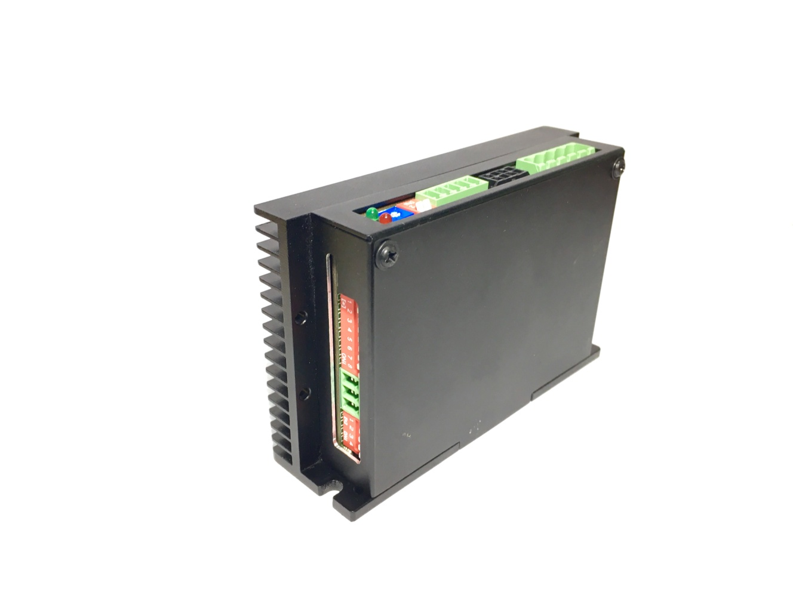
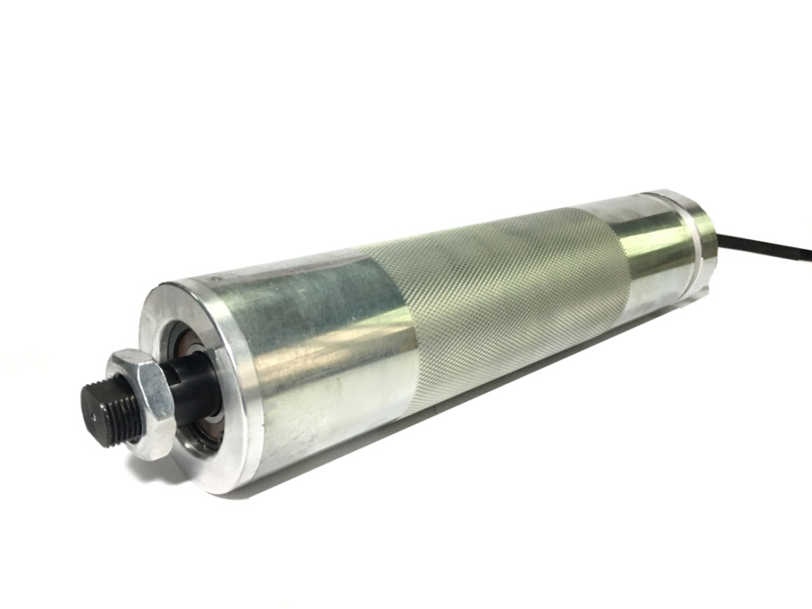
中大滚筒驱动系统
24V/48V驱动系统
专为高效分拣输送技术打造的智能解决方案

Slide 2
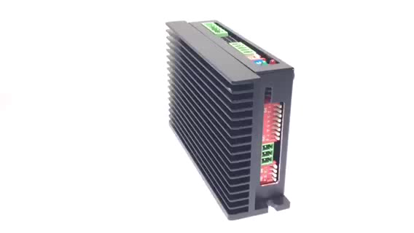
ZD微型电动滚筒能够快速、简便地集成到输送系统，不仅节省了时间和成本，而且因为不含任何凸起部件确保了输送系统整体设计的紧凑性

Slide 3
ZD 24V/48V 电动滚筒产品优势
正弦波控制
输送分区的灵活组合
低噪音等级：仅55dBA（根据不同使用情况而定）
无启动元件，从而降低了噪音和运营成本
使用寿命长：在某些应用系统使用寿命超过20000多小时
几乎零维护
防护等级高
工作电压低，安全性高
无需专业人员完成安装和维护工作
可轻松对现有输送系统实现升级改造

Slide 4
24V/48V驱动器技术参数
编码器反馈：1024线（可4倍频）
外转子直驱控制，无齿轮比
额定扭矩达4.7N.m
额定转速800RPM
额定功率400W
峰值电流达 23A
通讯方式：232、485、CAN
可配置输入、输出I/O

